Slide 1
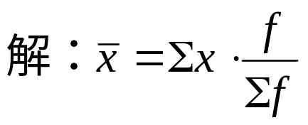

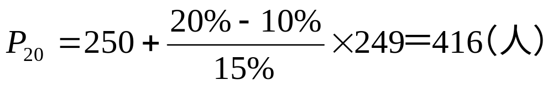
《描述统计》作业
STAT
[习题集P21第2题]某纺织局所属各企业按工人数分组资料如下，试计算该局企业平均职工人数及第20百分位数。
工人数（x） | 企业比重% | 工人数（x） | 企业比重%
50-99 100-249 250-499 500-749 | 2（f₁/Σf） 8 15 20 | 750-999 1000-1499 1500-2000 | 25 20 10
 |  | 合计 | 100

Slide 2
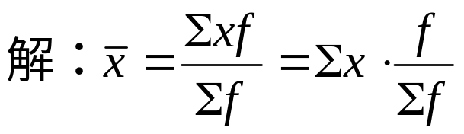
《描述统计》作业
STAT
[P21第3题]某乡播种2800亩早稻，其中35%的稻田使用良种，平均亩产750斤，其余的稻田平均亩产仅480斤。试问：（1）全部耕地早稻平均亩产是多少？（2）早稻的全部产量是多少？
平均亩产（斤）x | 稻田比重（%） f/Σf
良种：750 一般：480 | 35 65
合计 | 100

Slide 3
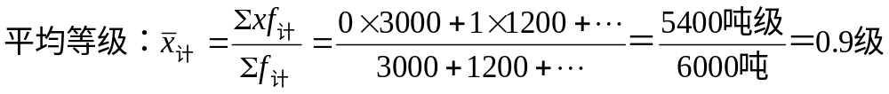

《描述统计》作业
STAT
[P21第4题]某产品分为四个等级，有关资料如下。试计算产品计划与实际的平均等级和平均出厂价格，指出两者间的经济联系。
产品等级x | 出厂价格 | 计划产量 | 实际产量
特级品（0） 一级品（1） 二级品（2） 三级品（3） | 460元/吨 420 370 330 | 3000吨 1200 1200 600 | 4000吨 1300 1400 500
合计 | —— | 6000 | 7200
Notes:
平均等级等于总等级除以总产量。

Slide 4


《描述统计》作业
STAT
[P21第4题]某产品分为四个等级，有关资料如下。试计算产品计划与实际的平均等级和平均出厂价格，指出两者间的经济联系。
产品等级 | 出厂价格x | 计划产量 | 实际产量
特级品（0） 一级品（1） 二级品（2） 三级品（3） | 460元/吨 420 370 330 | 3000吨 1200 1200 600 | 4000吨 1300 1400 500
合计 | —— | 6000 | 7200
Notes:
平均出厂价格等于总产值除以总产量。

Slide 5
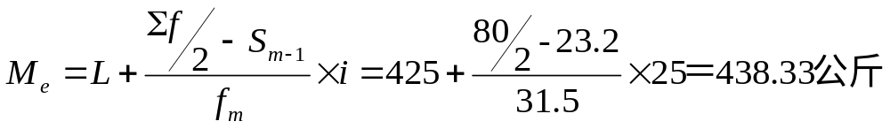
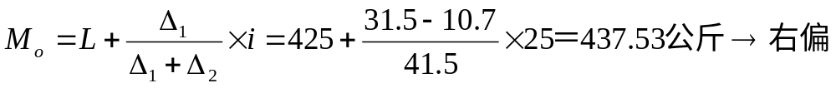
《描述统计》作业
STAT
某地区粮食生产资料如下表所示，试据此计算亩产的中位数和众数，并判断其分布态势。
亩产（公斤） | 耕地面积 | 亩产（公斤） | 耕地面积
375以下 375-400 400-425 425-450 | 4.2 8.3 10.7 31.5 | 450-475 475-500 500以上 | 10.8 10.0 4.5
 |  | 合计 | 80.0
Notes:
算术平均数为438.875。

